Slide 1

基于局域网的分布式下载系统
By Group 5
Nov.25th 2020

Slide 2
CO NTENTS
Task
Host
Setting

Slide 3
Task
/ 01
You can find all tasks here whether they have finished, also you can new a task with a URL

Slide 4
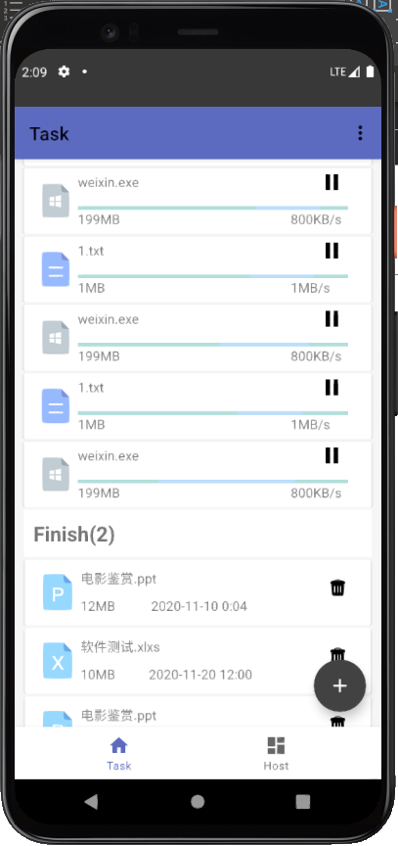
Task
查看-可以查看未完成任务的名称大小、下载速度、下载进度；可以查看已完成任务的大小、完成时间。
操作-可以通过点击add按钮来输入URL新增任务；可以通过点击pause按钮来暂停正在下载的任务；可以通过长按的方式来删除任务

Slide 5
Host
/ 02
You can find a list that contains all the devices in your local area
Network and establish a new connection with the target device

Slide 6
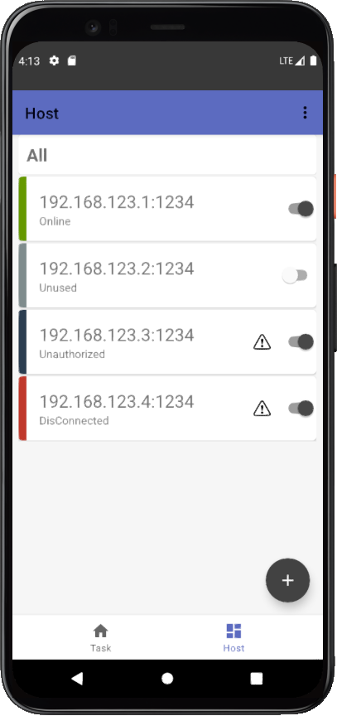
Host
查看-可以查找局域网中所有可以连接的设备；查看未授权、未连接和已连接的设备；查看已建立连接的状态
操作-以局域网内的目标设备为对象，创建新的连接，启用或禁用列表中的设备，通过socket添加新的设备

Slide 7
Setting
/ 03
You can change the parameter of our app, such as the max speed and the limitation of speed

Slide 8
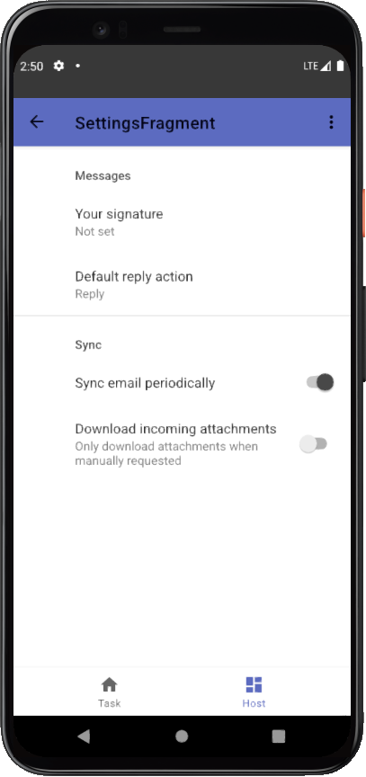
Setting
查看-可以查看所有设置的参数
操作-可以改变app的设置参数，像是下载功能相关的参数等
注：目前的设置仅为概念图，参数设置功能正在完善中

Slide 9
Thanks Hope you enjoy our app
LANDD
Group 5

